Slide 1
准妈妈孕期信息管理服务系统
类别 | 专升本
专业 | 计算机科学与技术
班级 | 北京理工大学校本部
姓名 | 雷明
学号 | 201600030110090

Slide 2
系统技术架构设计与层次分析
一、系统技术架构设计与分析
二、核心技术在系统中应用

Slide 3
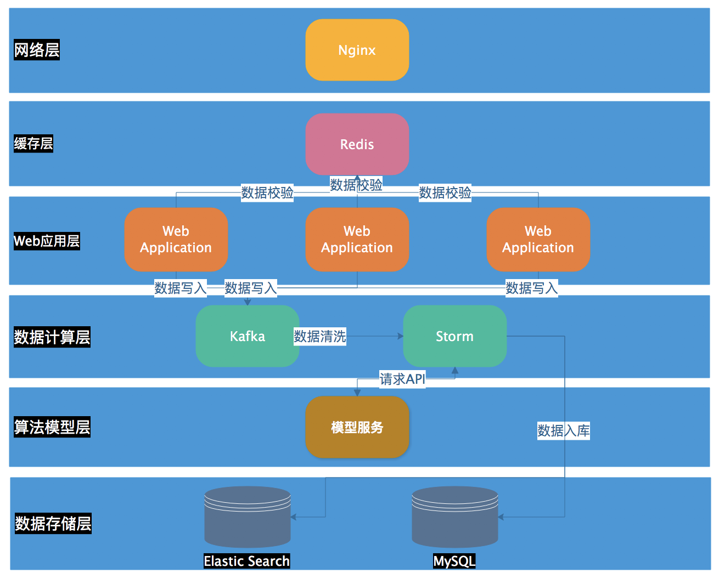
系统技术架构设计与分析

Slide 4
系统技术架构设计与分析
网络层
Nginx：实现负载均衡，实现反向代理，平均分担负载
缓存层
Redis：存储热点数据，防数据穿透，对缓存查询加锁
应用层
Spring BOOT / CLOUD：独立部署、独立维护、独立扩展

Slide 5
系统技术架构设计与分析
数据计算层
KAFKA：数据持久性、高扩展、高吞吐、高可用、低延迟
STORM：实时处理，实现低延迟的处理效果
算法模型层
特点：挖掘数据中潜在价值，在数据挖掘中起着很大的作用，而且也是整个数据架构的关键点
数据存储层
MySQL：体积小 、使用成本低 、可移植性强 、适用用户范围广
ELASTIC SEARCH：实时分析的分布式搜索引擎，使用分片技术实现负载

Slide 6
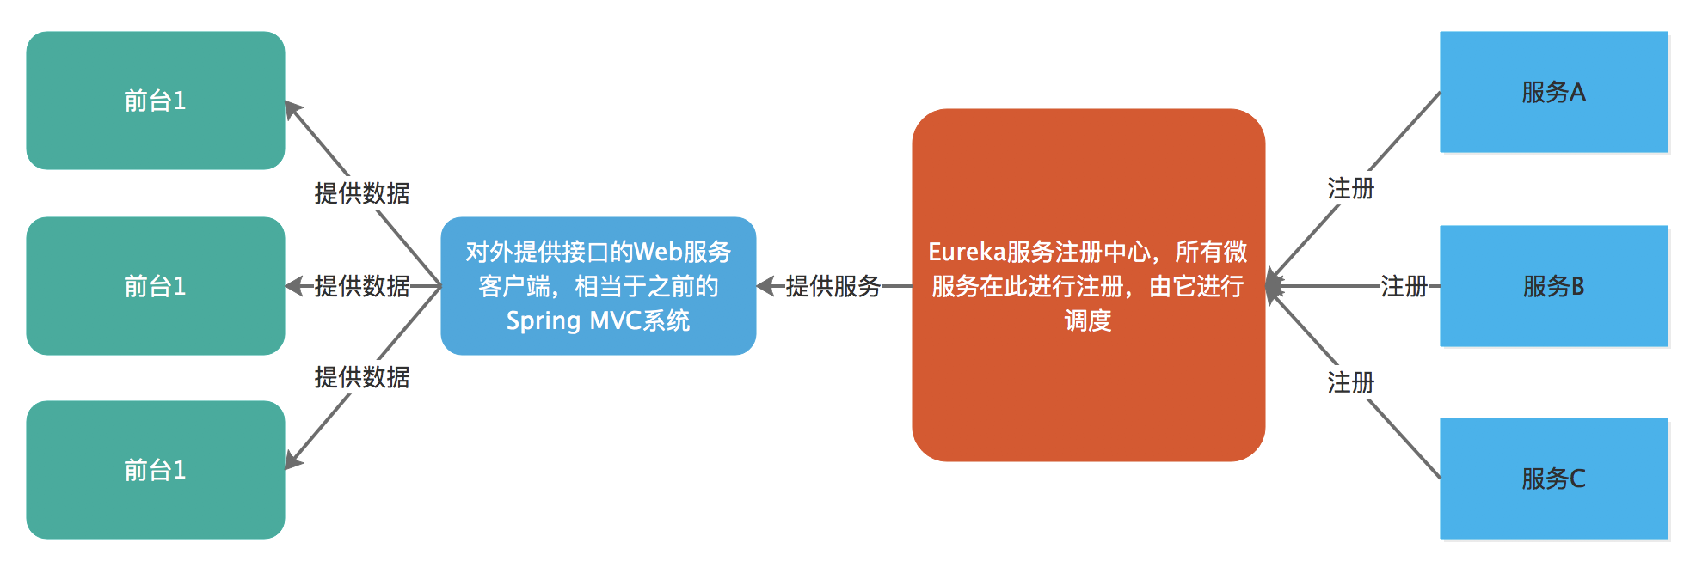
核心技术在系统中应用
微服务
技术特点
实战

Slide 7
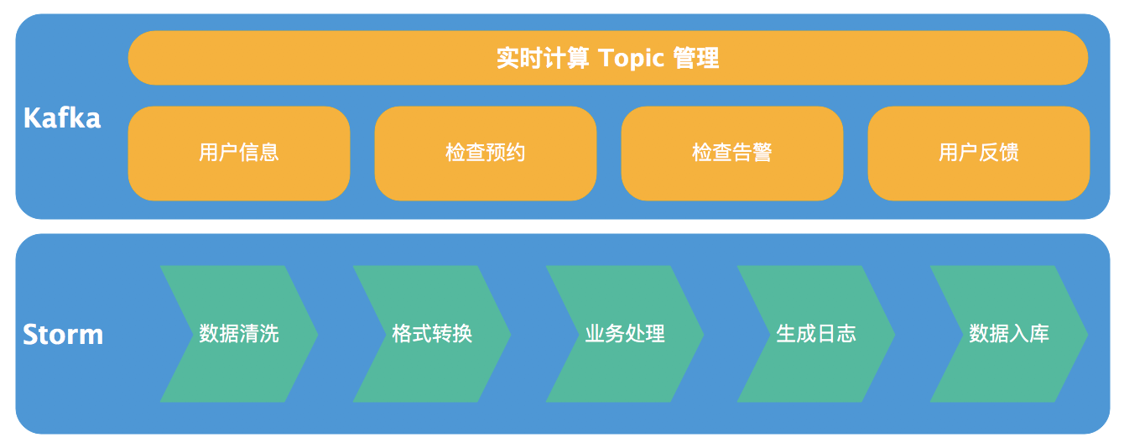
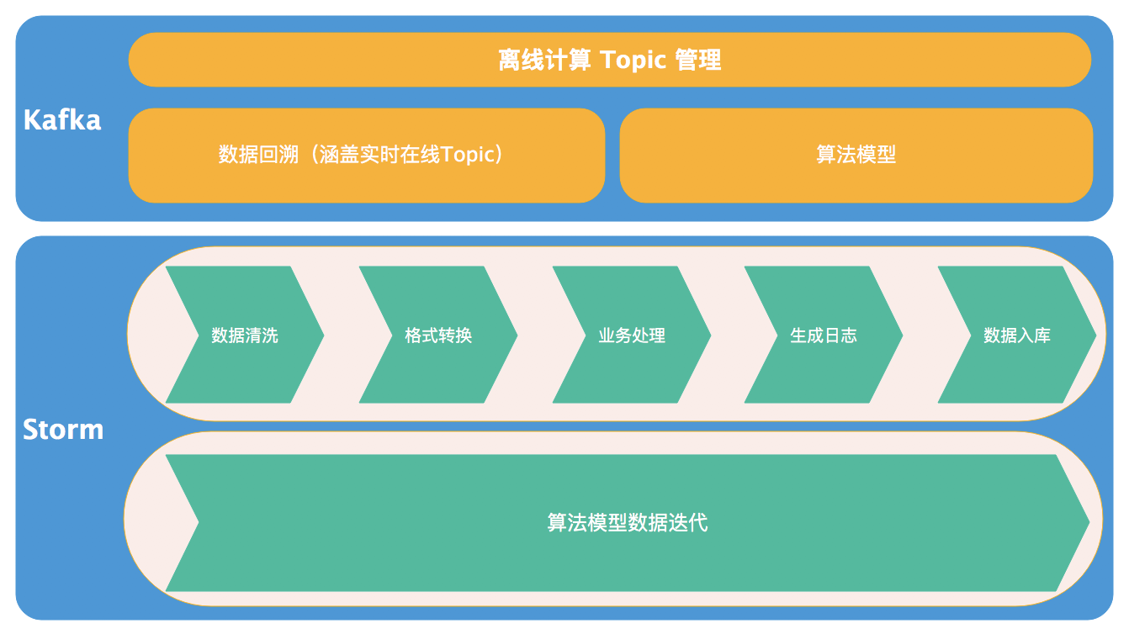
核心技术在系统中应用
大数据
Kafka 和 Storm技术特点
实践应用

Slide 8
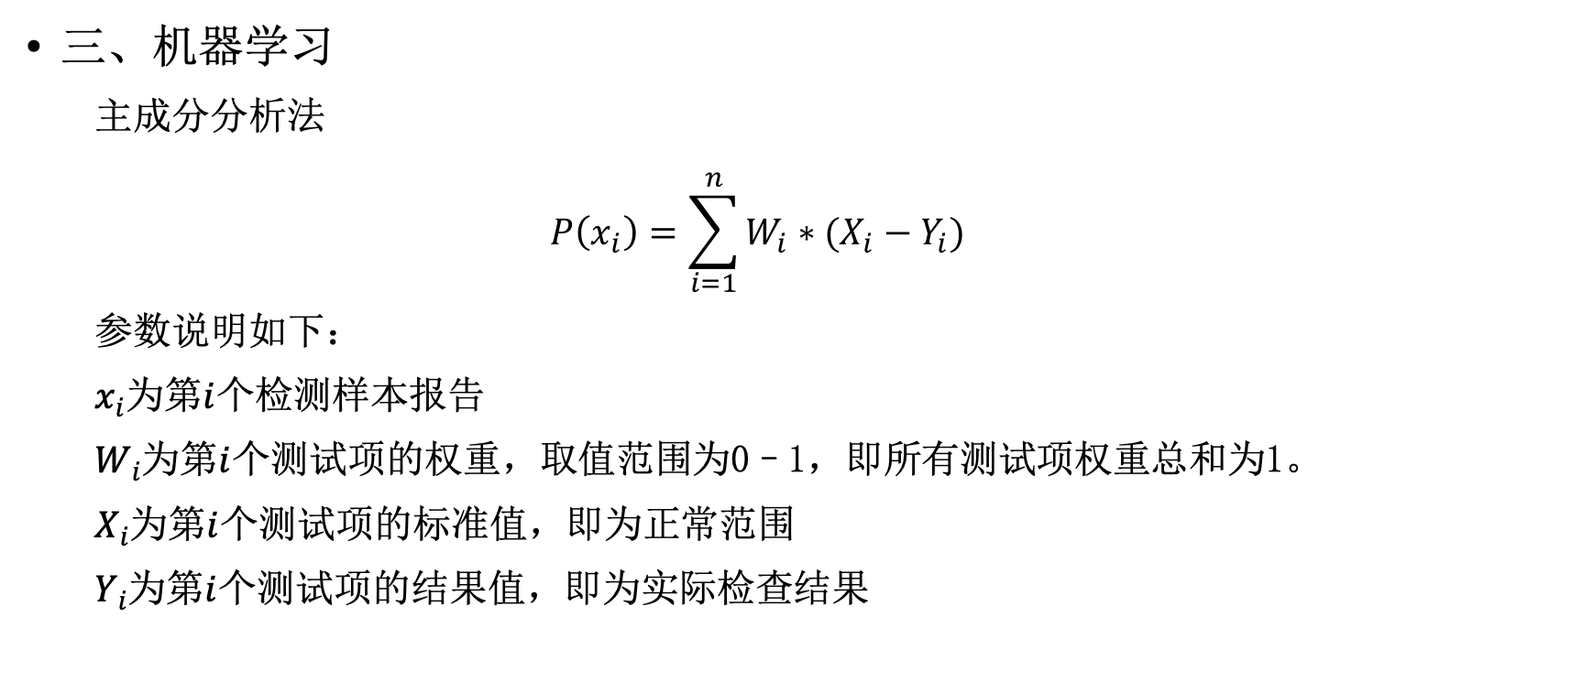
核心技术在系统中应用
三、机器学习
主成分分析法
$$P\left(x_{i}\right)=\sum_{i=1}^{n}{W_{i}∗(X_{i}−Y_{i}})$$
参数说明如下：
$x_{i}$为第$i$个检测样本报告
$W_{i}$为第$i$个测试项的权重，取值范围为0–1，即所有测试项权重总和为1。
$X_{i}$为第$i$个测试项的标准值，即为正常范围
$Y_{i}$为第$i$个测试项的结果值，即为实际检查结果

Slide 9
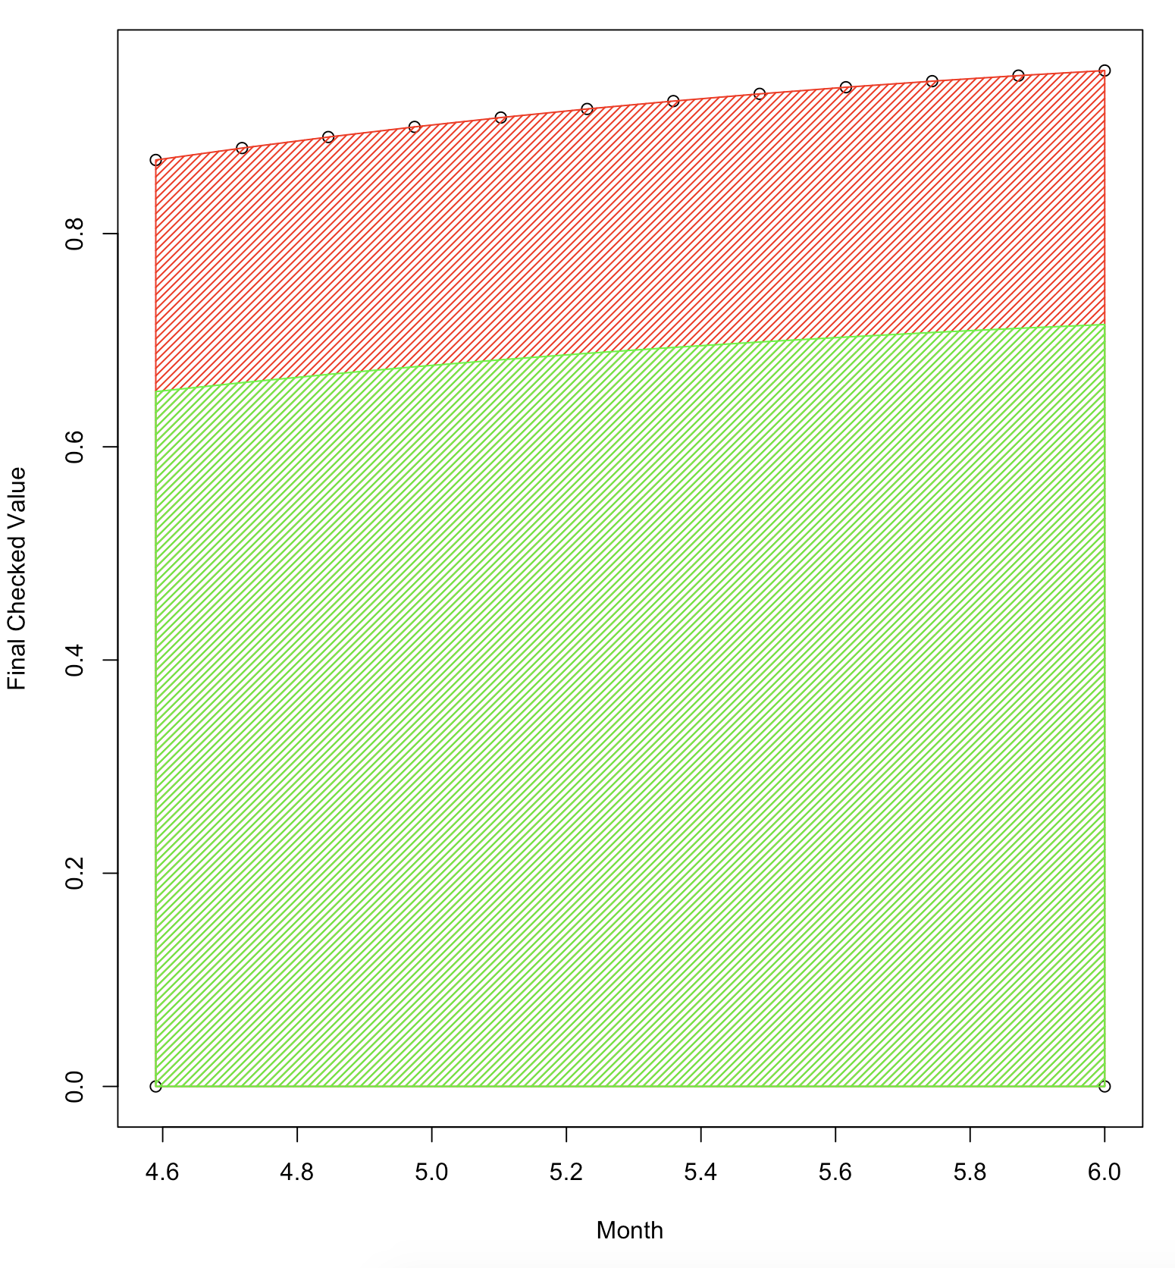

核心技术在系统中应用
机器学习
实践$应用$
显示为我爱人从怀孕4.5个月至6个月每次血常规检查报告结果的综合值趋势

Slide 10
发展前景
一、建立以医疗大数据应用技术为基础的准妈妈孕检创新研发平台
二、建立微服务、大数据和机器学习应用技术的人才培养平台
三、利用微服务、大数据和机器学习技术，面向行业共性问题和需求，研发一系列医疗服务产品

Slide 11
结论
一、深入地接触微服务架构的搭建、大数据平台环境的搭建和机器学习的深入学习。最终，设计并制件出本服务系统，体验到移动互联网技术应用于医疗行业所带给我们的便利。
二、孕期检查是国内各大妇产医院面临的最大问题，而以互联网化为手段，优化就诊流程，提升患者的就医体验，将会成为未来“互联网+医疗”一直关注的问题。
三、在“互联网+医疗”的驱动下，医疗机构将建立起以患者为中心的全新医疗服务模式，以改善就医体验为目的，逐步实现医疗诊治精准化、医疗组织协同化、医疗服务个性化，将医疗服务扩展到更大范围。

Slide 12
致谢
一、衷心感谢我的指导老师张丽娜，课题的设计以及论文的撰写自始至终都是在张丽娜老师的悉心指导下进行。张丽娜老师在学习和科研过程中给予我无微不至的关怀和指导，使我能够迅速地掌握本专业知识，并解决一个个实际的工程问题，能够迅速地给出合理地分析思路，指出处理流程中的问题，并指导我对各方向知识的涉猎。
二、特别感谢我的家人，尤其是我的爱人宋晓鹏能够提供孕期数据，并抽出时间给予我在论文上的帮助。

